Slide 1


四川大学计算机学院
四川大学计算机学院
主讲教师: 陈良银
个人主页：
主讲教师：四川大学计算机学院 陈良银

Slide 2

C++教学群：
高级语言程序设计cly: 271786783
主讲教师：四川大学计算机学院 陈良银

Slide 3
教材：《C++：面向对象程序设计（第二版）》
李涛 主编
游洪跃 陈良银 李琳等编
高等教育出版社
2013年6月出版
主讲教师：四川大学计算机学院 陈良银

Slide 4
本书内容
第1章 C++基础知识
第2章 C++类和对象
第3章 继承
第4章 多态性
第5章 模板
第6章 标准模板库
第7章 C++输入和输出
第8章 C++高级主题
第9章 MFC开发
实验 （待安排）
主讲教师：四川大学计算机学院 陈良银

Slide 5
第四章 多态性
提纲
1
多态性
2
虚函数
3
抽象类
0x1C
FIQ
0x18
IRQ
0x14
(Reserved)
4
函数重载
0x10
Data Abort
0x0C
Prefetch Abort
0x08
Software Interrupt
5
运算符重载
0x04
Undefined Instruction
0x00
Reset
ARM Vector Table
主讲教师：四川大学计算机学院 陈良银
Notes:
系统控制协处理器的寄存器允许对系统的高级控制,如转换表的位置。他们也用来
为ARM 提供内存异常的状态信息。

Slide 6
4.1.1 多态性概念
多态的基本含义就是同一事物可能具有多种形态。
即相同的消息可能引发不同的结果。
多态性有两种表现形式：
不同对象收到相同消息，产生不同的动作；
同一对象收到相同消息产生不同的函数调用。
就是一词多意。
主讲教师：四川大学计算机学院 陈良银
Notes:
多态性就是一个事物多种形态，就是同一符号或者名字在不同情况下具有不同解释的现象。
多态的基本含义就是同一事物可能具有多种形态。
多态性更具体的含义就是相同的消息可能引发不同的结果。
多态性有两种表现形式：
一种是不同的对象在收到相同的消息时，产生不同的动作；
另一种是同一对象收到相同的消息却产生不同的函数调用。

Slide 7
4.1.2 多态的实现
通过函数重载，静态
编译时多态和运行时多态。
前者叫静态多态性，属于早期绑定，在编译时就实现了绑定，它是静态联编的；
后者叫动态多态性，属于晚期绑定，在编译时还无法确定绑定对象，只有在运行时才能够实现绑定，它是动态联编的。
通过虚函数实现，动态
主讲教师：四川大学计算机学院 陈良银
Notes:
编译时多态——也叫静态多态性，属于早期绑定，在编译时就实现了绑定，它是静态联编的；
运行时多态——也叫动态多态性，属于晚期绑定，在编译时还无法确定绑定对象，只有在运行时才能够实现绑定，它是动态联编的。

Slide 8
以下两种情况不是动态联编的：
1、在基类中未使用虚函数、纯虚函数。
2、即使在基类中使用了虚函数和纯虚函数，但使用对象直接调用。也不是动态联编的。
使用虚函数、纯虚函数，
使用基类的指针或者引用。
主讲教师：四川大学计算机学院 陈良银

Slide 9
绑定——就是让函数调用与函数体产生关联。
在编译时就确定——叫“早期绑定”；
在程序运行时才确定——叫“晚期绑定”。
而C++的多态性在“早期绑定”和“晚期绑定”两方面都有体现。
主讲教师：四川大学计算机学院 陈良银

Slide 10
4.1.3 多态性的例子
比如：面对考试的欣喜和忧愁
面对同样的消息，不同的同学有不同的心路历程，这也算多态性。
C++提供了函数重载和虚函数两种机制来处理现实世界中的多态性。
主讲教师：四川大学计算机学院 陈良银
Notes:
比如：面对考试的欣喜和他一直在认真自学，并渴望展示自己；有的忧愁，因为他不但上课未听讲，下课也未看过书，他害怕考砸了；有的则无所谓，因为他从不认为他自己可以学得好C++。
面对同样的消息，不同的同学有不同的心路历程，这就是多态性。
C++提供了函数重载和虚函数两种机制来处理现实世界中的多态性。

Slide 11
4.2 虚函数
4.2.1 虚函数的概念
虚函数：有virtual关键字的成员函数。
虚函数的优点——可以得到统一的调用界面。
1、虚函数定义在基类和派生类中，函数原型完全一致；
2、函数重载在同一个类中，或者都在类外定义，函数原型必定不完全相同。
虚函数——运行时多态
主讲教师：四川大学计算机学院 陈良银

Slide 12
4.2.2 虚函数的作用
虚函数的作用：实现动态联编
即在程序运行时才绑定即将调用的函数体。
两点要求：
使用虚函数；
使用指针或引用。
主讲教师：四川大学计算机学院 陈良银

Slide 13
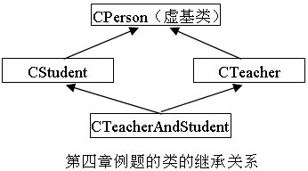
主讲教师：四川大学计算机学院 陈良银

Slide 14
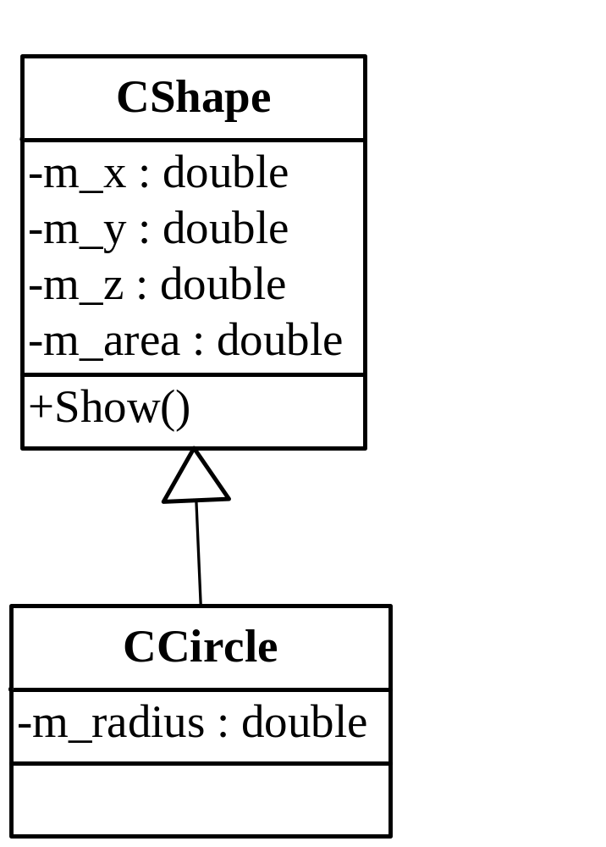
4.2.3 必须使用虚函数的例子
CShape表示形状类，其中m_x、m_y、m_z代表形状的重心坐标，
m_area代表形状的面积；
CCircle表示半径为m_radius的圆类。
主讲教师：四川大学计算机学院 陈良银

Slide 15
例4.1 : 非虚函数时，通过指针调用基类和派生类的Show( )函数，不能实现正确的Show( )函数调用。
class CShape
{
public:
void Show( ) const;
};
class CCircle : public CShape
{
void Show( ) const;
};
主讲教师：四川大学计算机学院 陈良银

Slide 16
void main( )
{
CShape oCS(1.1, 2.0, 3.0);
CShape *poCS;
CCircle oCC(10.0, 20.1, 30.0, 100.0);
poCS = & oCS;
poCS -> Show( );
poCS = & oCC;
poCS -> Show( );
cin.get( );
}
主讲教师：四川大学计算机学院 陈良银

Slide 17
s4_1\sclass4_1_CShape.h
s4_1\sclass4_1_CShape.cpp
s4_1\smain4_1.cpp
即：无论基类指针poCS指向基类对象oCS还是派生类对象oCC，系统都只调用了基类CShape的Show( )函数。
故如果Show( ) 函数不是虚函数，通过基类指针poCS无法调用派生类自己定义的Show( )函数。
主讲教师：四川大学计算机学院 陈良银

Slide 18
通过引用调用
void Reference(const CShape &roCS)
{
roCS.Show( );
}
void main( )
{
CShape oCS(1.1, 2.0, 3.0);
CCircle oCC(10.0, 20.1, 30.0, 100.0);
Reference(oCS);
Reference(oCC);
cin.get( );
}
主讲教师：四川大学计算机学院 陈良银

Slide 19
非虚函数时，通过引用分别引用基类对象和派生类对象亦无法实现正确的Show( )函数调用。
这是由于C++的静态绑定机制造成的。
在静态绑定机制中，程序在编译阶段就已经确定了将被调用的具体成员函数（即将函数调用和将要执行的函数体进行了关联），这叫早期绑定（early binding）。
虚函数（virtual function）机制就是为了解决上述问题而提出来的。
通过虚函数机制可以实现动态绑定，即系统在运行时才根据具体的对象类型确定要调用的成员函数，这也叫滞后绑定（late binding）。
主讲教师：四川大学计算机学院 陈良银
Notes:
当Show( )函数不是虚函数时，通过基类对象的引用分别引用基类对象和派生类对象时，亦无法实现正确的Show( )函数调用。
这是由于C++的静态绑定机制造成的。在静态绑定机制中，程序在编译阶段就已经确定了将被调用的具体成员函数（即将函数调用和将要执行的函数体进行了关联），这叫早期绑定（early binding）。
虚函数（virtual function）机制就是为了解决上述问题而提出来的。通过虚函数机制可以实现动态绑定，即系统在运行时才根据具体的对象类型确定要调用的成员函数，这也叫滞后绑定（late binding）。

Slide 20
在成员函数前加virtual就构成了虚函数
class <类名>
{
virtual <返回值类型> <函数名>( <形参表> );
};
在基类的成员函数声明语句前加上关键字virtual即可。
一旦定义成虚函数，则所有派生类的同名成员函数都同样是虚函数。
主讲教师：四川大学计算机学院 陈良银
Notes:
实现虚函数机制非常简单，只需在基类的成员函数声明语句前加上关键字virtual即可。
一旦基类的成员函数被定义成了虚函数，则该基类的所有派生类的同名成员函数不管前面是否加有关键字virtual，都具有虚特性，都同样是虚函数。

Slide 21
通过基类的引用或者指针访问虚函数，编译时就不会确定具体的被调用函数；在程序运行时才会根据具体的对象类型，调用与该对象类型匹配的虚函数。
这在有多个派生类的情况时尤其有用。不同派生类可以根据自己的需要修改从基类继承而来的同名虚函数功能。而程序运行时具体调用哪一个虚函数实现，则会根据基类指针所指向的当前对象类型来确定。
注意：虚函数必须是非静态成员函数 。
虚函数的“虚特性” 必须通过基类的指针或者基类的引用才能表现出来。
主讲教师：四川大学计算机学院 陈良银
Notes:
通过基类的引用或者指针访问虚函数，编译时就不会确定具体的被调用函数；在程序运行时才会根据具体的对象类型，调用与该对象类型匹配的虚函数。
虚函数机制在基类派生多个派生类的情况时尤其有用。不同派生类可以根据自己的需要修改从基类继承而来的同名虚函数功能。而程序运行时具体调用哪一个虚函数实现，则会根据基类指针所指向的当前对象类型来确定。
注意：虚函数必须必须是非静态成员函数
虚函数的“虚特性” 必须通过基类的指针或者基类的引用才能表现出来。

Slide 22
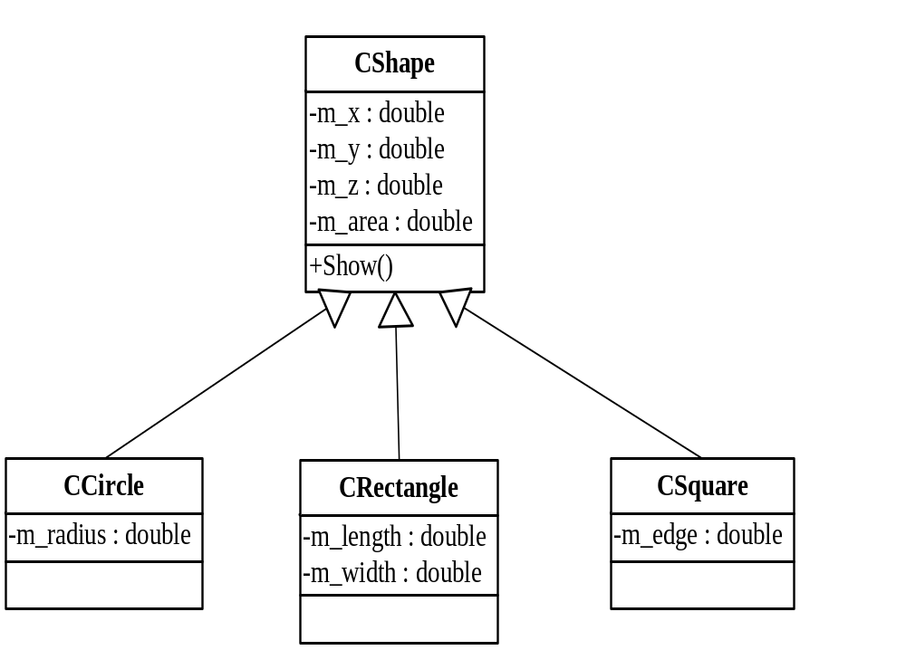
例4.3 基类派生了多个派生类
主讲教师：四川大学计算机学院 陈良银
Notes:
CShape表示形状类，其m_x、m_y、m_z代表形状的重心坐标，m_area代表形状的面积；CCircle表示半径为m_radius的圆类；CRectangle代表长方形类，m_length和m_width分别代表长方形的长和宽；CSquare代表正方形类，其中m_edge代表正方形的边长。CShape类是基类（父类），CCircle类、CRectangle类和CSquare类是CShape类的派生类。Show( )是在基类CShape中定义的虚函数，它在不同的类中有不同的功能：在CShape类中表示显示重心坐标；在CCircle类中除显示重心坐标外，还将显示圆的半径；在CRectangle类中除显示重心坐标外，还将显示长方形的长和宽；在CSquare类中除显示重心坐标外，还将显示正方形的边长。

Slide 23
Show( )是在基类CShape中定义的虚函数，它在不同的类中有不同的功能
在CShape类中表示显示重心坐标；
在CCircle类中除显示重心坐标外，还将显示圆的半径；
在CRectangle类中除显示重心坐标外，还将显示长方形的长和宽；
在CSquare类中除显示重心坐标外，还将显示正方形的边长。
主讲教师：四川大学计算机学院 陈良银

Slide 24
class CShape
{
public:
virtual void Show( ) const;
};
class CCircle : public CShape
{
void Show( ) const;
};
……
虚函数要求原型一致
主讲教师：四川大学计算机学院 陈良银

Slide 25
CShape *poCS;
poCS = & oCS;
poCS -> Show( );
poCS = & oCC;
poCS -> Show( );
poCS = & oCR;
poCS -> Show( );
poCS = & oCSq;
poCS -> Show( );
主讲教师：四川大学计算机学院 陈良银
Notes:
1 : -通过基类的引用调用虚函数具有虚特性----。
x=1.1,y=2,z=3.
x=10,y=20.1,z=30,radius=100.
x=1.1,y=1.2,z=1.3,length=5.4,width=5.5.
x=2.2,y=2.3,z=2.4,edge=10.8.
2 : -通过基类的指针调用虚函数具有虚特性----。
x=1.1,y=2,z=3.
x=10,y=20.1,z=30,radius=100.
x=1.1,y=1.2,z=1.3,length=5.4,width=5.5.
x=2.2,y=2.3,z=2.4,edge=10.8.
3 : -通过对象调用不具有虚特性，但调用正确----。
x=1.1,y=2,z=3.
x=10,y=20.1,z=30,radius=100.
x=1.1,y=1.2,z=1.3,length=5.4,width=5.5.
x=2.2,y=2.3,z=2.4,edge=10.8.

Slide 26
s4_3\sclass4_3_CShape.h
s4_3\sclass4_3_CShape.cpp
s4_3\smain4_3.cpp
主讲教师：四川大学计算机学院 陈良银
Notes:
1 : -通过基类的引用调用虚函数具有虚特性----。
x=1.1,y=2,z=3.
x=10,y=20.1,z=30,radius=100.
x=1.1,y=1.2,z=1.3,length=5.4,width=5.5.
x=2.2,y=2.3,z=2.4,edge=10.8.
2 : -通过基类的指针调用虚函数具有虚特性----。
x=1.1,y=2,z=3.
x=10,y=20.1,z=30,radius=100.
x=1.1,y=1.2,z=1.3,length=5.4,width=5.5.
x=2.2,y=2.3,z=2.4,edge=10.8.
3 : -通过对象调用不具有虚特性，但调用正确----。
x=1.1,y=2,z=3.
x=10,y=20.1,z=30,radius=100.
x=1.1,y=1.2,z=1.3,length=5.4,width=5.5.
x=2.2,y=2.3,z=2.4,edge=10.8.

Slide 27
通过基类的引用和基类的指针调用虚函数都具有虚特性，可以实现动态绑定；
而通过对象调用虚函数，则不具有虚特性，只能实现静态绑定。
要实现动态绑定，需注意以下两点：
第一、在基类的成员函数前加上关键字virtual，使其成为虚函数。
第二、必须通过基类的引用或者指针调用虚函数，才能实现动态绑定。
主讲教师：四川大学计算机学院 陈良银
Notes:
通过基类的引用和基类的指针调用虚函数都具有虚特性，通过基类指针或者引用可以实现对虚函数的动态绑定；而通过对象调用虚函数，则不具有虚特性，只能实现静态绑定。
要实现动态绑定，需注意以下两点：
第一、在基类的成员函数前加上关键字virtual，使其成为虚函数。
第二、必须通过基类的引用或者指针调用虚函数，才能实现动态绑定。

Slide 28
思考：
在例4.3中，假设将CShape类中的函数声明语句virtual void Show( ) const中的关键字virtual去掉，程序执行结果将如何？为什么？
主讲教师：四川大学计算机学院 陈良银

Slide 29
C++提供了虚函数（virtual function）机制解决上述问题。
通过虚函数机制，实现了动态联编。
一旦基类的成员函数定义为虚函数，则其派生类的同名成员函数（原型一致）不管前面是否加关键字virtual，同样具有虚特性，同样是虚函数。
虚函数的传递性
主讲教师：四川大学计算机学院 陈良银

Slide 30
动态联编在多继承中尤其有用。
但虚函数机制也是有缺陷的，为了实现虚特性需要增加一些数据存储和执行指令的开销，虚函数的使用也不是越多越好。
将一个类中的所有成员函数都定义为虚函数（virtual）也是可行的，它除了会增加一些额外的开销外，没有其它更多的坏处，虚函数对于保证类的封装特性是有好处的。
虚函数的“动态联编虚特性”必须通过基类的指针或者基类的引用来表现。
主讲教师：四川大学计算机学院 陈良银

Slide 31
虚函数的定义要遵循以下几条重要规则：
１、原型不一致，不会进行滞后联编。
２、类的成员函数才能说明为虚函数。
３、静态成员函数不能是虚函数，它属于类。
虚函数必须是成员函数
主讲教师：四川大学计算机学院 陈良银
Notes:
１、原型不一致，即使加上了关键字virtual，也不会进行滞后联编。
２、类的成员函数才能说明为虚函数。
３、静态成员函数不能是虚函数，静态成员函数是不受某个对象的限制，它属于类。

Slide 32
４、内联( inline )函数不是虚函数，它在编译时采用插入函数体的方式处理。
５、构造函数不能是虚函数，构造对象的时候，对象还是一片未定型的空间，只有对象构造完成后，对象才是具体类的实例。
６、析构函数可以是虚函数，而且通常将析构函数声明为虚函数。
有儿子，则其析构函数需要是虚函数
主讲教师：四川大学计算机学院 陈良银
Notes:
４、内联( inline )函数不是虚函数，它在编译时采用插入函数体的方式处理。
５、构造函数不能是虚函数，构造对象的时候，对象还是一片未定型的空间，只有对象构造完成后，对象才是具体类的实例。
６、析构函数可以是虚函数，而且通常将析构函数声明为虚函数。

Slide 33
虚函数的几条重要规则：
(1)、形式参数或者返回值类型有任何不同，不具有虚特性。
(2)、虚函数必须是成员函数。
(3)、虚函数不能是静态成员函数。
(4)、虚函数不能是内联( inline )函数。
(5)、构造函数不能是虚函数。
(6)、析构函数可以是虚函数。
主讲教师：四川大学计算机学院 陈良银

Slide 34
4.2.4 虚函数的覆盖
覆盖（Override）指在派生类中通过重新定义在基类中定义的同名函数，将基类中定义的函数功能覆盖掉。
只有在基类和派生类的函数原型完全一致、且基类的函数为虚函数时才实现了正确的覆盖。
覆盖时，通过基类的指针或者引用也可以调用派生类中定义的覆盖函数。
主讲教师：四川大学计算机学院 陈良银
Notes:
隐藏是与作用域有关的概念，通常指在函数内部只能调用函数内部的同名变量，即内部变量将外部同名变量隐藏了起来。在类的继承关系中，隐藏指派生类的同名函数将基类的所有同名函数隐藏了起来。比如：假定基类通过重载定义了多个Show( )函数，而在派生类中只重新定义了其中一个Show( )函数，那么通过派生类对象则只能调用在派生类中重新定义过的Show( )函数，未被重新定义的基类同名函数就被隐藏了，不能被派生类对象调用。当基类中的同名函数不是虚函数时，当基类和派生类中的同名函数原型不一致时，派生类和基类的同名函数之间都是隐藏关系而不是覆盖关系。
隐藏时，通过基类的指针或者引用不能调用派生类的同名函数。

Slide 35
如果是在相同作用域内的同名函数就属于重载；
如果是基类和派生类之间的同名函数，函数原型完全相同，且是虚函数，则实现了覆盖；
如果只是基类和派生类之间的同名函数则派生类函数会隐藏基类的同名函数，即属于隐藏。
主讲教师：四川大学计算机学院 陈良银

Slide 36
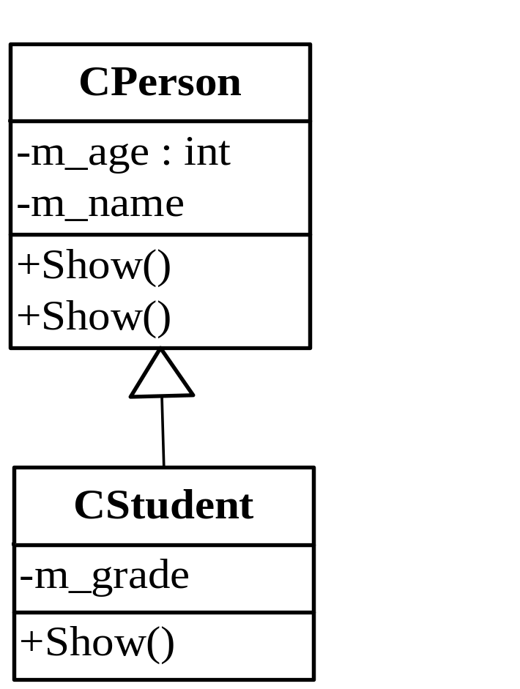
例4.4 :隐藏和覆盖示例
示例中设计了CPerson和CStudent两个类。
CPerson类具有m_age和m_name等属性，
CStudent类继承自CPerson类，并增加了m_grade属性。
其中m_name和m_grade属性都采用了C++已定义的string类类型的对象。基类中重载了两个Show( )函数，而派生类中只重新定义了其中一个Show( )函数。
主讲教师：四川大学计算机学院 陈良银

Slide 37
class CPerson
{
public:
virtual void Show (int age) const;
virtual void Show ( ) const;
};
class CStudent : public CPerson
{
void Show (int age) const;
};
主讲教师：四川大学计算机学院 陈良银

Slide 38
s4_4\sclass4_4_student.h
s4_4\sclass4_4_student.cpp
s4_4\smain4_4.cpp
主讲教师：四川大学计算机学院 陈良银
Notes:
void main( )
{
CPerson *poCP; //定义指向基类对象的指针
CStudent oCS(8, "Clinton", "Grade Two"); //创建一个派生类对象
poCP = &oCS; //基类指针指向派生类对象
oCS.Show(1); //通过派生类对象只能调用派生类重新定义的同名函数
//oCS.Show( ); //通过派生类对象不能调用被隐藏的基类同名函数
poCP->Show( ); //通过基类指针可以调用被隐藏的基类函数Show( )
poCP->Show(1); //非虚函数时，通过基类指针可以调用被隐藏的基类Show( )
//虚函数时，形成覆盖关系，可以调用派生类的Show(1)
cin.get( );
}
在例4.4中，加上virtual就是覆盖，此时可以通过基类指针访问在派生类中定义的覆盖函数；去掉virtual就是隐藏，此时不可通过基类指针访问在派生类中定义的隐藏函数。

Slide 39
4.2.5 虚函数的传递性
虚函数具有传递性，即在多重继承中基类派生的所有派生类（包括派生类的儿子、孙子、曾孙……等）的原型相同的函数都是虚函数，具有虚函数的一切特性。
通过基类的指针或者引用可以调用该基类派生的所有派生类的所有原型相同的函数，且都具有动态多态性。
主讲教师：四川大学计算机学院 陈良银

Slide 40
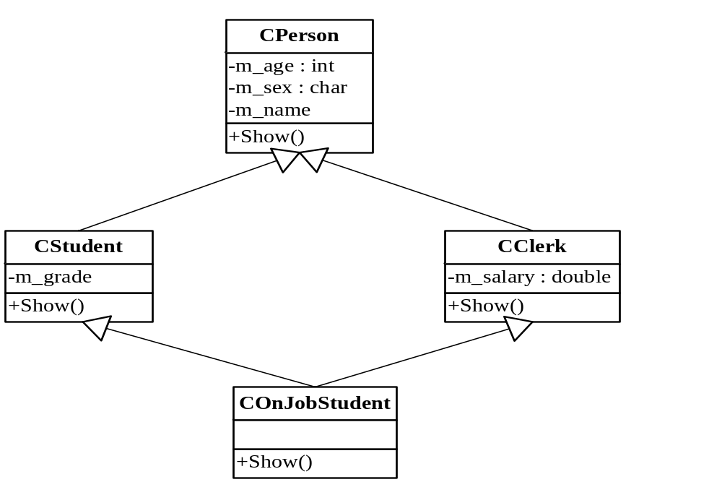
主讲教师：四川大学计算机学院 陈良银

Slide 41
图4.4中示例了一个三重继承关系(即产生了两级派生)，
为了使第三重继承类中的对象只有一个基类的副本，
必须采用虚基类(virtual)的继承方式（否则COnJobStudent的类对象中可能有两份CPerson类对象的副本）。
主讲教师：四川大学计算机学院 陈良银

Slide 42
s4_5\sclass4_5_student.h
s4_5\sclass4_5_student.cpp
s4_5\smain4_5.cpp
主讲教师：四川大学计算机学院 陈良银
Notes:
1:-通过基类的引用调用不同的Show( ):
CPerson::age:7,name:比尔.盖茨.
CStudent::age:8,name:希拉里.克林顿,grade:Grade Two.
CClerk::age:9,name:谢尔盖.布林,salary:5000.1.
COnJobStudent::age:10,name:拉里.佩奇,grade:Grade One,salary:4999.9.
2:-通过基类指针调用不同的Show( ):
CPerson::age:7,name:比尔.盖茨.
CStudent::age:8,name:希拉里.克林顿,grade:Grade Two.
CClerk::age:9,name:谢尔盖.布林,salary:5000.1.
COnJobStudent::age:10,name:拉里.佩奇,grade:Grade One,salary:4999.9.
3:-通过一级派生类指针调用二级派生类的Show( ):
COnJobStudent::age:10,name:拉里.佩奇,grade:Grade One,salary:4999.9.
COnJobStudent::age:10,name:拉里.佩奇,grade:Grade One,salary:4999.9.

Slide 43
class CPerson
{
virtual void Show( ) const;
};
class CStudent : virtual public CPerson
{
void Show( ) const;
};
class CClerk : virtual public CPerson
{
void Show( ) const;
};
class COnJobStudent : public CStudent, public CClerk
{
void Show( ) const;
};
主讲教师：四川大学计算机学院 陈良银

Slide 44
4.2.6 虚析构函数
采用虚析构函数可确保多重继承情况下将对象完全销毁。
在有继承关系时，析构函数就应设计为虚函数。因为销毁对象时首先调用派生类的析构函数，其次才调用基类的析构函数。
如果析构函数不是虚函数，假设通过基类的指针去销毁派生类的对象，在用delete销毁对象时则只调用了基类的析构函数，而未调用派生类的析构函数。这会造成对象销毁不完全。为了避免此类情况出现，最好将析构函数设计为虚函数。而构造函数不能声明为虚函数。
主讲教师：四川大学计算机学院 陈良银
Notes:
采用虚析构函数可确保多重继承情况下将对象完全销毁。
在有继承关系时，析构函数就应设计为虚函数。因为销毁对象时首先调用派生类的析构函数，其次才调用基类的析构函数。
如果析构函数不是虚函数，假设通过基类的指针去销毁派生类的对象，在用delete销毁对象时则只调用了基类的析构函数，而未调用派生类的析构函数。这会造成对象销毁不完全。为了避免此类情况出现，最好将析构函数设计为虚函数。而构造函数不能声明为虚函数。
采用虚析构函数可确保多重继承情况下将对象完全销毁。
在有继承关系时，析构函数就应设计为虚函数。因为销毁对象时首先调用派生类的析构函数，其次才调用基类的析构函数。
如果析构函数不是虚函数，假设通过基类的指针去销毁派生类的对象，在用delete销毁对象时则只调用了基类的析构函数，而未调用派生类的析构函数。这会造成对象销毁不完全。为了避免此类情况出现，最好将析构函数设计为虚函数。而构造函数不能声明为虚函数。

Slide 45
注：由于基类的构造函数（包括拷贝构造函数）、析构函数、赋值函数都不能被派生类继承。
主讲教师：四川大学计算机学院 陈良银

Slide 46
例4.6：析构函数为虚函数举例。
s4_6\sclass4_6_student.h
s4_6\sclass4_6_student.cpp
s4_6\smain4_6.cpp
class CPerson
{
virtual ~CPerson( );
};
主讲教师：四川大学计算机学院 陈良银

Slide 47
4.4 虚函数与重载函数
1、重载函数函数名称相同，参数不同；重载函数是在作用域相同的区域里定义的相同名字的不同函数.
2、虚函数函数原型完全一致 ,体现在基类和派生类的类层次结构中。
3、重载函数可以是成员函数或友员函数，而虚函数只能是成员函数；
主讲教师：四川大学计算机学院 陈良银

Slide 48
4、调用重载函数以所传递参数序列的差别作为调用不同函数的依据；虚函数则根据对象的不同调用不同类的虚函数；
5、重载函数在编译时表现出多态性，是静态联编；而虚函数在运行时表现出多态性，是动态联编，动态联编是C++的精髓。
主讲教师：四川大学计算机学院 陈良银

Slide 49
4.2.3 虚函数与函数隐藏和函数覆盖
基类和派生类中的原型一致的函数，如果是虚函数，则称为覆盖；
如果原型一致的函数不是虚函数，就称为隐藏。
原型不一致的话，不管是否虚函数，都称为隐藏。
虚函数才有可能覆盖
主讲教师：四川大学计算机学院 陈良银

Slide 50
另外，当基类中的虚函数和派生类中的函数原型出现不同时，将按照以下两种情况处理：
1、仅仅返回值类型不同，其余均相同，系统会当作错误处理。仅仅返回值不同的函数本质上是含糊的。
2、函数原型不同，仅函数名相同。此时系统将认为它是重定义函数，将丢失虚特性，且该函数还会隐藏基类同名函数。
主讲教师：四川大学计算机学院 陈良银

Slide 51
例4_5:重载、隐藏和覆盖。
s4_5\sclass4_5_student.h
s4_5\sclass4_5_student.cpp
s4_5\smain4_5.cpp
函数名相同，原型不同的虚函数或非虚函数，在派生类中都被隐藏。
主讲教师：四川大学计算机学院 陈良银

Slide 52
4.2.4 多重继承中的虚函数
虚函数具有传递性，具有虚函数的基类指针可以指向它的派生类，也可以指向它的派生类的派生类，它们都具有动态特性。
为了实现多重继承中虚函数的传递性，在派生时，需要采用public继承方式，否则无法实现虚特性 .
另外,多重继承中,需要采用虚基类(virtual)的继承关系 .
virtual public
主讲教师：四川大学计算机学院 陈良银
Notes:
虚函数具有传递性，具有虚函数的基类指针可以指向它的派生类，也可以指向它的派生类的派生类，它们都具有动态特性。
为了实现多重继承中虚函数的传递性，在派生时，需要采用public继承方式，否则无法实现虚特性 .
另外,多重继承中,需要采用虚基类(virtual)的继承关系 .

Slide 53
例4_6:多重继承中的虚函数.
s4_6\sclass4_6_student.h
s4_6\sclass4_6_student.cpp
s4_6\smain4_6.cpp
主讲教师：四川大学计算机学院 陈良银

Slide 54
析构函数设计为虚函数
基类的构造函数（包括拷贝构造函数）、析构函数、赋值函数不能被派生类继承。
如果类之间存在继承关系，应注意:
1、派生类的构造函数应尽量采用初始化表的方式初始化。
不能继承
主讲教师：四川大学计算机学院 陈良银

Slide 55
2、基类与派生类的析构函数应该为虚函数（即加关键字virtual）。
如果析构函数不是虚函数， 通过基类的指针去析构派生类的动态对象时，使用delete则只调用了基类的析构函数，未调用派生类的析构函数。造成析构不完全。
3、构造函数不能够声明为虚函数。
否则可能析构不完全。
主讲教师：四川大学计算机学院 陈良银

Slide 56
一旦把虚特性去掉，用delete析构就不正确。
当去掉virtual以后，析构不完全，只调用了基类的析构函数，未调用派生类本身的析构函数。
这就是析构函数为何要声明为虚函数的道理。
建议基类的析构函数都声明为虚函数.
基类的析构函数都声明为虚函数
主讲教师：四川大学计算机学院 陈良银

Slide 57
4.3 抽象类
纯虚函数和抽象类
基类往往表示一些抽象的概念。
纯虚函数是在声明虚函数的同时并将其“初始化”为0的函数。
此外，虚函数必须有函数实现，而纯虚函数一般在基类中没有函数实现。纯虚函数首先必须是成员函数，并在大多数情况下属于基类。因此，在派生类中一般都必须考虑实现在基类中声明的纯虚函数。
主讲教师：四川大学计算机学院 陈良银

Slide 58
1 纯虚函数
纯虚函数是成员函数，没有具体实现，在所有派生类中必须实现定义。
class类名
{
public:
//纯虚函数定义
virtual 返回值类型 函数名( 参数表 ) = 0;
};
主讲教师：四川大学计算机学院 陈良银

Slide 59
4.3.1 纯虚函数
比如：当我们要表示圆、正方形、三角形等具体形状的面积时，我们可以设计三个不同形状的类（CCircle, CSquare, CRectangle），在这三个类中分别计算不同形状的面积。
而这三种具体形状的面积都有实际物理意义。
主讲教师：四川大学计算机学院 陈良银

Slide 60
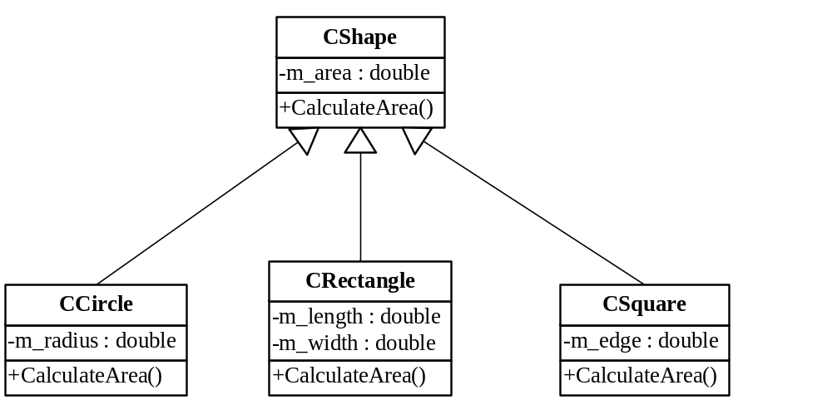
主讲教师：四川大学计算机学院 陈良银

Slide 61
声明纯虚函数的一般语法格式如下：
class类名
{
public :
virtual 函数返回值类型 函数名( 参数表 ) = 0;
};
主讲教师：四川大学计算机学院 陈良银

Slide 62
4.3.2 抽象类
抽象基类
类中至少有一个纯虚函数，就称为抽象类（abstract class）。
使用抽象类有以下几点规则：
1、抽象类只能用作派生其他类的基类，而不能用来直接创建对象。
2、抽象类不能够“直接”用作参数类型，函数返回值类型或显式转换的类型。
3、抽象类只能够作为派生类的基类使用，但也可声明指向抽象类的指针或引用，以支持运行时多态性。
主讲教师：四川大学计算机学院 陈良银

Slide 63
一旦在某类中定义了纯虚函数，则它只能作为基类用于派生新类，不可用该类创建对象。
在其派生类中如果实现了该基类的所有纯虚函数，该派生类则可用于创建对象，否则该派生类依然只能用于派生新类。
给它取了一个新名词——抽象类或者抽象基类(abstract base class)。当用抽象基类派生出新类（即派生类），并在派生类中实现了抽象基类的所有纯虚函数后，该派生类即可用于创建对象了。
主讲教师：四川大学计算机学院 陈良银

Slide 64
使用抽象类的基本规则：
(1)、不能用抽象类来直接创建对象，只能用抽象类来派生新类（即只能作为派生类的基类使用）。
(2)、不能直接用抽象类对象作为函数参数类型、函数返回值类型或显式转换的类型。
(3)、可以使用指向抽象类的指针或引用，以支持运行时多态性。
主讲教师：四川大学计算机学院 陈良银

Slide 65
4.3.3 使用抽象类的例子
在例4.7中将CalculateArea( )函数设计为纯虚函数，这样CShape类就变成了抽象类。
此后，通过该抽象类的指针可以很方便地访问其派生类CCircle、CSquare和CRectangle的对应虚函数CalculateArea( )。
相当于抽象基类CShape为其派生类CCircle、CSquare和CRectangle等提供了一个公共界面。
主讲教师：四川大学计算机学院 陈良银

Slide 66
s4_7\sclass4_7_CShape.h
s4_7\sclass4_7_CShape.cpp
s4_7\smain4_7.cpp
主讲教师：四川大学计算机学院 陈良银

Slide 67
//CShape oCPerson( );
CShape * poCP;
CCircle oCC(10.0);
CRectangle oCR(6.18, 5.0);
CSquare oCS(11.1);
例4.7表明：不能直接使用抽象基类创建对象，但可以通过抽象基类的指针或者引用访问其派生类的虚函数。纯虚函数和抽象类的好处是提供了一个必须由派生类自己去实现的公共界面，从而使的类层次结构更加清晰。
主讲教师：四川大学计算机学院 陈良银

Slide 68
4.4 函数重载
在同一作用域中允许多个函数使用同一函数名的方式称为重载。
不同作用域范围的同名函数不是重载函数，它们可以用作用域来区分。
作用域相同
主讲教师：四川大学计算机学院 陈良银

Slide 69
4.4.1 成员函数重载
成员函数重载有以下特点：
1、相同的作用域范围（在同一个类中）；
2、相同的函数名字；
3、不同的函数参数；
4、关键字virtual可有可无。
编译器处理函数重载是静态联编，函数重载有以下两种情况：
1、在同一个类中重载。
2、在类外的全局重载。
主讲教师：四川大学计算机学院 陈良银

Slide 70
4.3.1 在同一个类中的重载
例4.8 : 本例展示了一个类内成员函数重载的例子。
s4_8\sclass4_8_addition.h
s4_8\sclass4_8_addition.cpp
s4_8\smain4_8.cpp
主讲教师：四川大学计算机学院 陈良银

Slide 71
class CAddition
{
int Add(int a, int b);
string Add(string s1, string s2);
int Add(double d1, double d2);
//double Add(double d1, double d2);
};
主讲教师：四川大学计算机学院 陈良银
Notes:
两个整数的和对250取余:=0
子曰::很多250加起来====0
两个双精度浮点数之和取整:=256

Slide 72
正确重载了3个三函数
int Add(int a, int b)、
string Add(string s1, string s2)、
int Add(double d1, double d2)。
而double Add(double d1, double d2)则不能实现函数重载。
需要特别指出的是函数的参数名称是不能用于区分函数的。
只有函数的参数类型、参数数量和参数顺序之间的差异才能用于区分函数
主讲教师：四川大学计算机学院 陈良银

Slide 73
同种类型的参数，只是在使用方式上有差别是不能够起分辨作用的。
比如：以下四函数也是不能够重载的：
"int SetAttribute( char cSex );“
"int SetAttribute( const char cSex );“
"int SetAttribute( char &rcSex );“
“int SetAttribute( const char &rcSex );”。
主讲教师：四川大学计算机学院 陈良银

Slide 74
4.4.2 全局函数重载
全局重载函数就是在整个作用域范围内的重载函数.全局函数重载就是类外的函数重载。
例4.9: 全局重载函数。
s4_9\sclass4_9_circle.h
s4_9\sclass4_9_circle.cpp
s4_9\smain4_9.cpp
我是全局重载函数Reference( ).
我是全局重载函数Reference(CCircle &roCC).
我是成员函数.
主讲教师：四川大学计算机学院 陈良银
Notes:
全局函数都是静态绑定的。而CCircle类中定义的Reference( )函数则不是重载函数，它需要通过oCC来调用，它的作用域与类外的Reference( )和Reference(CCircle &oCC)的作用域不同。全局函数Reference( )和Reference(CCircle &oCC)的调用只能通过函数参数的不同予以区分。

Slide 75
4.4.3 函数的默认参数
函数缺省参数，就是在函数声明时给出了具体值（即缺省值）的参数。
减少代码输入
主讲教师：四川大学计算机学院 陈良银

Slide 76
返回类型 函数名（形参1，… 形参n-1 = 缺省值，形参n ＝ 缺省值）;
比如：函数
int CalculateV（int a, int b=5, int c=6），
它带有三个参数，其中b和c两个就是默认参数。
主讲教师：四川大学计算机学院 陈良银

Slide 77
两点：
1、缺省参数从右向左依次缺省。如果某个参数的左边的参数有缺省值，那它自己必须有缺省值。
void SetAttribute( char *lpszName, char *lpszSex = “男”, int iNumber =1);
2、对于成员函数的缺省参数，只可以在成员函数声明时给出，不可以在类外实现时给出。否则将会编译出错。
声明时缺省
主讲教师：四川大学计算机学院 陈良银

Slide 78
4.4.4 二义性问题
二义性问题实际就是“编译器不能够确定该语句究竟是什么意思”的问题。
在函数重载时，一不小心就可能定义了具有二义性的重载函数。
尤其是在缺省参数的情况下更容易出此错误。
参见如下四个函数定义：
二义性
主讲教师：四川大学计算机学院 陈良银

Slide 79
int CalculateV ( );
int CalculateV ( int a = 4 );
int CalculateV ( int a = 4, int b = 5 );
int CalculateV ( int a = 4, int b = 5, int c = 6 );
如果这样定义四个函数，当调用：" CalculateV ( );"时，系统将不知道究竟调用哪一个函数。出现二义性。
主讲教师：四川大学计算机学院 陈良银

Slide 80
在含有隐式类型转换时，容易出现二义性。
比如以下两个重载函数：
void CalculateV (int iX ); void CalculateV ( float fX ＝ 0.1 );
当调用CalculateV ( 0.5 )时，系统不知道将其转为int还是float。
因为0.5是一个常量，这种常量在系统里默认为double类型。
将其转化为int还是float啦，系统无法确定。
主讲教师：四川大学计算机学院 陈良银

Slide 81
4.4.5 虚函数与函数重载的关系
(1)、函数重载虽然函数名相同，但函数参数不能完全相同；重载函数是在相同作用域内定义的同名函数。只在作用域相同时才谈函数重载。作用域不同的同名函数不是重载函数。
(2)、虚函数在基类和派生类之间定义，虚函数的函数原型必须完全相同（即要求函数名、返回值类型和参数序列等完全相同），而且虚函数特性只能体现在基类和派生类的类层次结构中。
主讲教师：四川大学计算机学院 陈良银
Notes:
(1)、函数重载虽然函数名相同，但函数参数不能完全相同；重载函数是在相同作用域内定义的同名函数。比如，在同一个类中定义的同名成员函数或者在类外定义的全局同名函数。只在作用域相同时才谈函数重载。作用域不同的同名函数不是重载函数。
(2)、虚函数在基类和派生类之间定义，虚函数的函数原型必须完全相同（即要求函数名、返回值类型和参数序列等完全相同），而且虚函数特性只能体现在基类和派生类的类层次结构中。

Slide 82
(3)、重载函数可以是成员函数或非成员函数，而虚函数只能是成员函数。
(4)、重载函数的调用是以所传递参数序列的差别作为调用不同函数的依据；而虚函数是根据对象的不同去调用不同类的虚函数，要实现虚函数的动态绑定还必须使用基类的指针或者引用。
(5)、重载函数在编译时表现出多态性，是静态绑定；而虚函数则在运行时表现出多态性，是动态绑定，动态绑定是C++的精髓。
主讲教师：四川大学计算机学院 陈良银

Slide 83
4.5 运算符重载
运算符重载实际上是函数重载,属于静态多态性 .
可以重新定义已有的运算符，使其完成自己的功能，这就是所谓的运算符重载。
使用运算符实际就是一种函数调用。
运算符重载与函数重载相似，其目的是增加运算符函数，让运算符具有另一种功能。
定义不同功能
主讲教师：四川大学计算机学院 陈良银

Slide 84
运算符重载的规则如下：
1、只能重载已有的运算符。也不能重载那些不允许重载的运算符。
2、重载之后，运算符的优先级和结合性不会改变，也不能够改变。
3、重载的功能应当与原有功能相类似，不能改变原运算符的操作对象个数，同时至少要有一个操作对象是自定义类型。
主讲教师：四川大学计算机学院 陈良银

Slide 85
4.4.1 运算符的两种重载方式
成员函数和非成员函数。
当运算符重载为类的成员函数时，函数的参数个数比原来的参与运算的运算数个数要少一个（后缀++、--除外 ).
当运算符重载为非成员函数时，参数个数与原运算数的个数相同。
还有一个跑哪里去了？
主讲教师：四川大学计算机学院 陈良银

Slide 86
1 用成员函数重载运算符
重载一元运算符没有参数；重载二元运算符只有一个参数。
一般基于某个对象调用成员函数，这个对象是一个隐含的操作数，就是被调用的运算符函数的一个操作数，而且是第一操作数
有了运算符重载以后，当程序中出现表达式：" oCCounter2 = oCCounter2 + oCCounter1;"的时候编译程序将其解释为："oCCounter2 = oCCounter2.operator+( oCCounter1 )"；
主讲教师：四川大学计算机学院 陈良银

Slide 87
2 非成员函数重载运算符
不是成员函数，也没有this指针，用友元函数重载二元运算符（双目运算符）时，要有两个参数；重载一元运算符（单目运算符）时，要有一个参数。
成员函数的调用只能够通过成员函数所属的类的对象来调用，也就是说被重载的运算符的第一操作数的类型是确定的，是隐含的，不可改变。
第一操作数
主讲教师：四川大学计算机学院 陈良银

Slide 88
" CCounter operator+( CCounter ob );"
“oCCounter2 = oCCounter1 + 20;” //正确
“ oCCounter2 = 20 + oCCounter1;” //错误
奇了怪了？
3+2 != 2+3?
主讲教师：四川大学计算机学院 陈良银

Slide 89
友员重载则比较灵活.
"friend CCounter operator+( CCounter ob, int );"
"friend CCounter operator+( int, CCounter ob );"
" oCCounter2 = oCCounter1 + 20;"
“ oCCounter2 = 20 + oCCounter1;"
注意：有些运算符必须用友元函数重载，比如："<<( 输出运算符 )"和">>( 输入运算符 )"。
主讲教师：四川大学计算机学院 陈良银

Slide 90
4.4.2 单目和双目运算符的重载
一般来讲，单目运算符最好重载为成员函数，而双目运算符则最好重载为友元函数。
1 单目运算符重载
可重载为没有参数的成员函数或者带有一个参数的非成员函数（友元函数），其参数必须是用户定义类型的对象或者是对该对象的引用。
主讲教师：四川大学计算机学院 陈良银

Slide 91
单目运算符++和--，重载时，由于有前缀和后缀的差别，其参数个数遵照以下格式规定:
<函数类型> operator ++（ ）;//前缀运算符重载
<函数类型> operator ++（int）； //后缀运算符重载
<函数类型> operator --（ ）； //前缀运算符重载
<函数类型> operator --（int）； //后缀运算符重载
前缀和后缀重载的区分.
主讲教师：四川大学计算机学院 陈良银

Slide 92
2 双目运算符重载
可以重载为带一个参数的成员函数或者带两个参数的友元函数。
主讲教师：四川大学计算机学院 陈良银

Slide 93
4.4.3 几个常用运算符的重载举例
1 重载”=”和深度拷贝构造函数
通过运算符“=”的重载将赋值号右边对象的数据成员依次拷贝到赋值号左边对象的数据成员中。
在正常情况下，系统会为每一个类自动生成一个默认的完成上述功能的赋值运算符。这个赋值运算符完成的是“复制赋值”的功能。
但这种“复制赋值”是一种“浅复制”，即它将对象数据成员“逐位”（bit）进行复制赋值。
主讲教师：四川大学计算机学院 陈良银

Slide 94
当类中包含指针成员的时候，它并不会将指针所指向的内存单元的内容复制一份，它只会将指针成员变量的值复制给新对象的指针成员。
所以，采用这种系统默认的赋值方式（也就是系统给用户定义的类创建的默认赋值方式）会造成指针悬挂和野指针问题。
这是非常危险的，而且，这种危险性只在系统运行时才表现出来。
所以，我们需要重载赋值运算符，通过重载赋值运算符来解决这个问题。通常赋值运算符重载函数和拷贝构造函数是需要一起自定义的。
主讲教师：四川大学计算机学院 陈良银

Slide 95
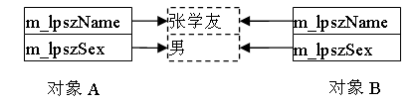
CPerson B( A );
B = A;
主讲教师：四川大学计算机学院 陈良银

Slide 96
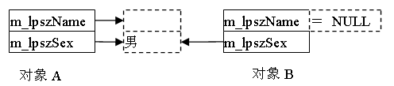
delete [ ]m_lpszName;
m_lpszName = NULL;
主讲教师：四川大学计算机学院 陈良银

Slide 97
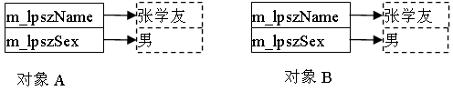
主讲教师：四川大学计算机学院 陈良银

Slide 98
在例4_1中，增加两个函数定义及其实现，就可以得到正确的结果。
这说明在数据成员有指针的情况下，需要用户自己定义拷贝构造函数和赋值运算符。
如何保证带有指针成员的对象复制？
主讲教师：四川大学计算机学院 陈良银

Slide 99
CPerson( const CPerson &oCPerson ) //拷贝构造函数
{
m_lpszName = new char[strlen( oCPerson.m_lpszName )+1];
strcpy( m_lpszName, oCPerson.m_lpszName );
m_lpszSex = new char[strlen( oCPerson.m_lpszSex )+1];
strcpy( m_lpszSex, oCPerson.m_lpszSex );
}
主讲教师：四川大学计算机学院 陈良银

Slide 100
CPerson & operator=( const CPerson &oCPerson ) //赋值运算符重载
{
if (this == &oCPerson) //1、判断是否自己赋值给自己
{
return *this; //是，则返回自己
}
delete m_lpszName; //2、释放自己的内存空间
m_lpszName = NULL; //将其置为NULL是一种好习惯。
m_lpszName = new char[strlen( oCPerson.m_lpszName )+1];
strcpy( m_lpszName, oCPerson.m_lpszName ); //3、复制
delete m_lpszSex; //释放自己的内存空间
m_lpszSex = NULL;
m_lpszSex = new char[strlen( oCPerson.m_lpszSex )+1];
strcpy( m_lpszSex, oCPerson.m_lpszSex ); //复制
return *this; //4、返回赋值后的对象。
}
主讲教师：四川大学计算机学院 陈良银

Slide 101
在具有指针数据成员的情况下，缺省的拷贝构造函数带来的问题也和缺省赋值运算符带来的问题相同。
拷贝构造函数：
CA(const CA &oCA)
{
//...拷贝构造函数的内容
}
主讲教师：四川大学计算机学院 陈良银

Slide 102
赋值运算符重载：
CA &operator= (const CA &oCA)
{
//以下是赋值运算符的内容，它必须包含这4部分内容。
//1、判断是否自己复制自己。
//2、释放自己原有的内存空间。
//3、复制。
//4、返回对象。
}
主讲教师：四川大学计算机学院 陈良银

Slide 103
对于输出运算符（<<）来说，重载函数的函数名为：“operator<<”。
只能用友元函数重载。
第一操作数是标准类类型ostream的对象的引用，比如：“&cout”。
第二操作数是本类的对象。为了保证输出运算符（<<）的连用性，重载函数的返回类型应该为ostream的引用。
friend ostream &operator << ( ostream &cout, 类类型 obj ); //重载<<
主讲教师：四川大学计算机学院 陈良银

Slide 104
对于输入运算符（>>）来说，重载函数的函数名为：“operator>>”。
只能够用友元函数来重载。
第一操作数是标准类类型istream的对象的引用，比如：“&cin”。
第二操作数是本类的对象。
为了保证输入运算符（>>）的连用性，重载函数的返回类型应该为istream的引用。
friend istream &operator >> ( istream &cin, 类类型 &obj ); //重载>>
主讲教师：四川大学计算机学院 陈良银

Slide 105
s4_10\sclass4_10_operator.h
s4_10\sclass4_10_operator.cpp
s4_10\smain4_10.cpp
主讲教师：四川大学计算机学院 陈良银

Slide 106
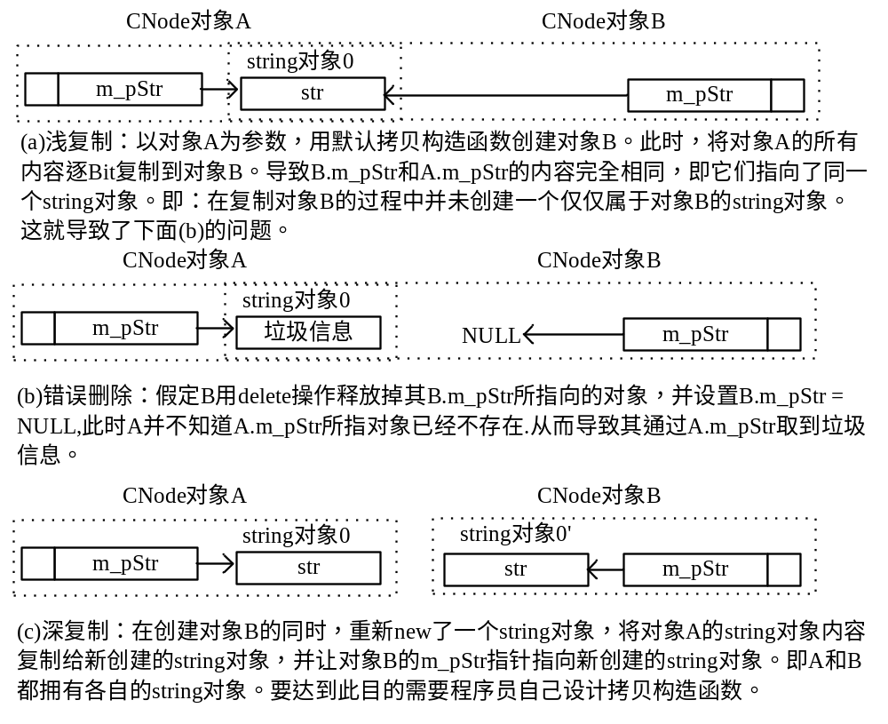
主讲教师：四川大学计算机学院 陈良银

Slide 107
4.5.7 运算符重载综合举例
例4_11:在本例重载完成了对一个节点类的节点操作管理。
节点类的众多节点对象，用一个节点数组管理类来进行管理，以数组的方式来管理节点。
为了简单，对数组的操作做了限定：
只能够在数组的当前最大下标处进行操作（插入和删除操作）。
为了减少操作数据成员的成员函数、操作方便，类中的所有数据成员都设计为public成员。
主讲教师：四川大学计算机学院 陈良银

Slide 108
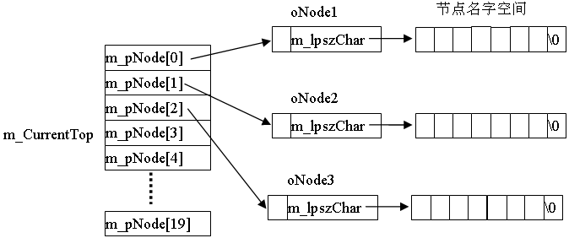
主讲教师：四川大学计算机学院 陈良银

Slide 109
从图中看到：
要释放节点，须先释放该节点的节点名字空间。否则有可能造成节点名字空间的内存泄漏。
m_pNode指针数组，是一个在栈空间创建的数组。
其m_CurrentTop指向可以使用的下一个指针元素。
对数组元素的插入删除都是在m_CurrentTop端。
主讲教师：四川大学计算机学院 陈良银

Slide 110
例4_12:拷贝构造函数、及赋值等运算符重载。
s4_12\sclass4_12_Node.h
ch4_12\sclass4_12_Node.cpp
s4_12\smain4_12.cpp
主讲教师：四川大学计算机学院 陈良银

Slide 111


主讲教师：四川大学计算机学院 陈良银

Slide 112
Thanks!
The End
主讲教师：四川大学计算机学院 陈良银

